Slide 1
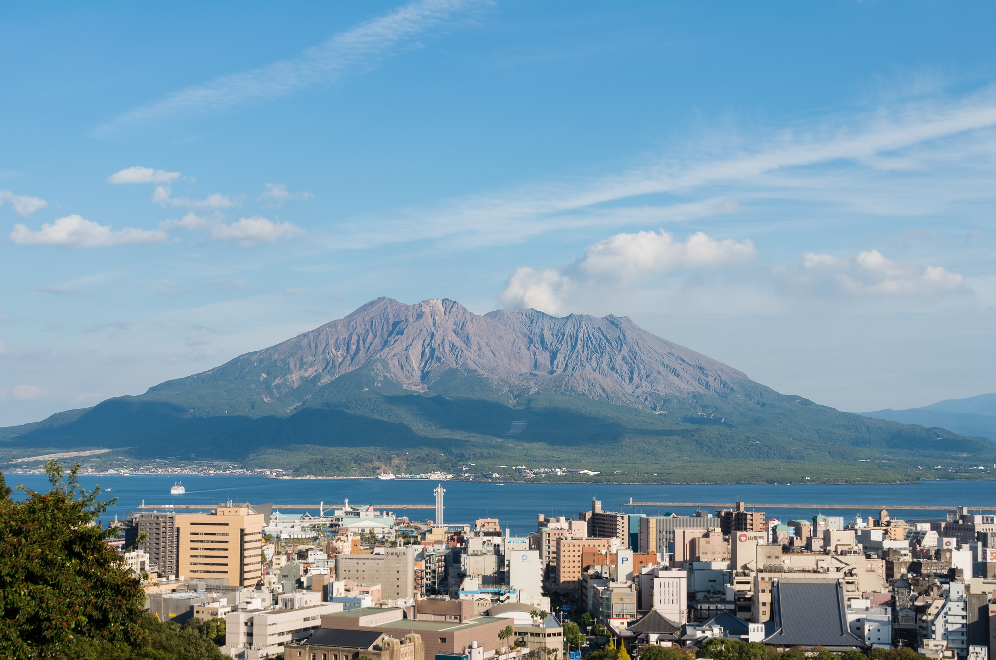
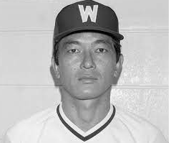
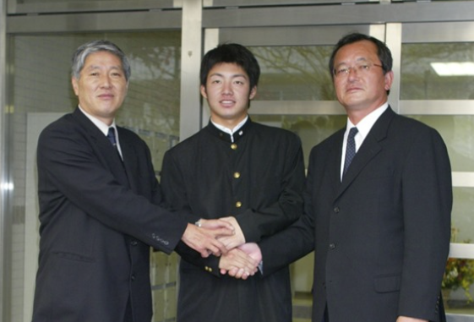
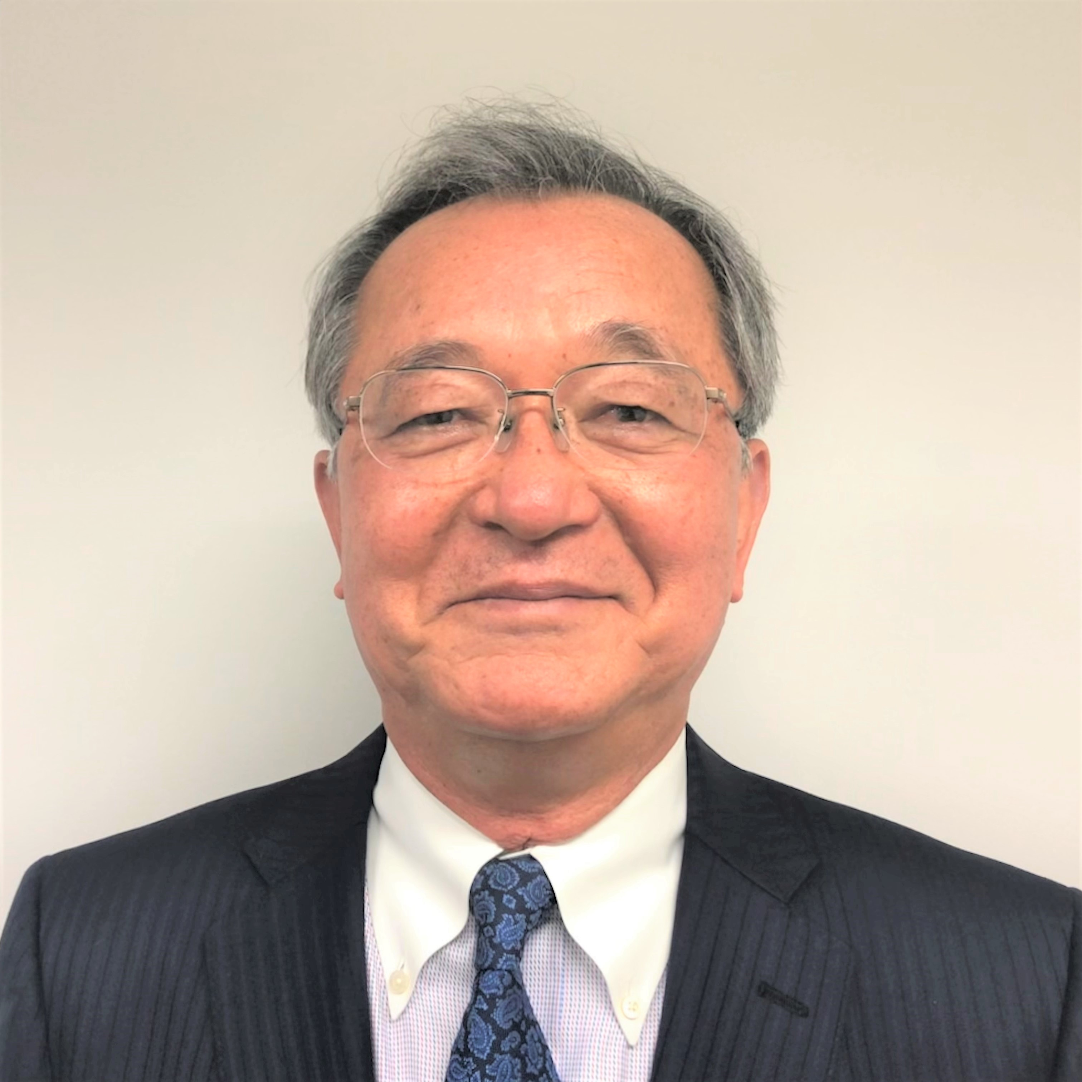
株式会社アイコンホールディングス
シニアマネージャー
池之上 格（いけのうえ とおる）
鹿児島県出身。
1973年にドラフト３位で投手として南海ホークスに入団。引退後、1990年から福岡ダイエーホークス、
2001年から阪神タイガースのスカウトなど、
2020年まで47年間に及び、プロ野球界で務める。
主なスカウト実績 鳥谷、安藤、能美選手等
2021年より球団のスカウトマンとしての様々な
人脈や経験を活かし、アイコンホールディングス
グループ全体の人財のスカウトや育成に携わる。

Slide 2
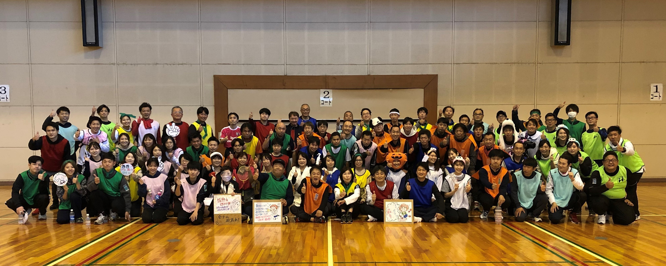
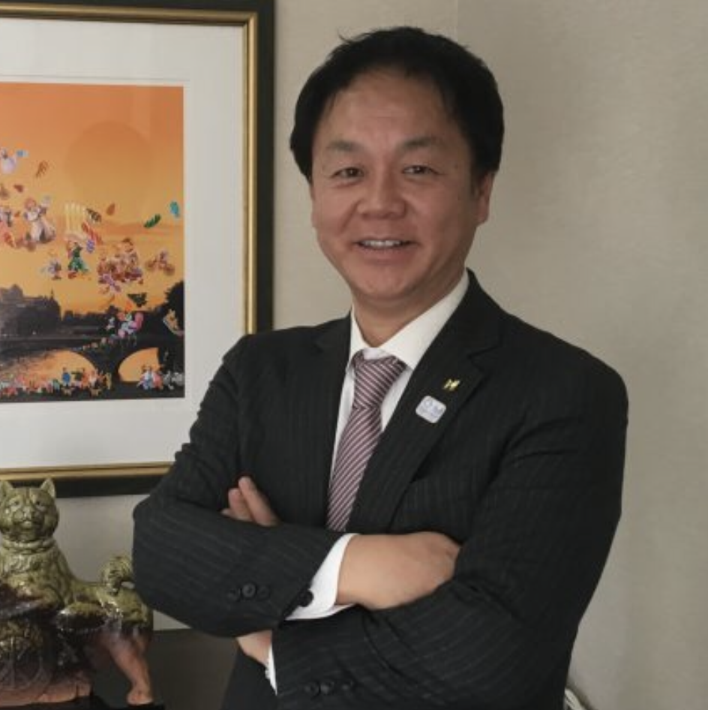
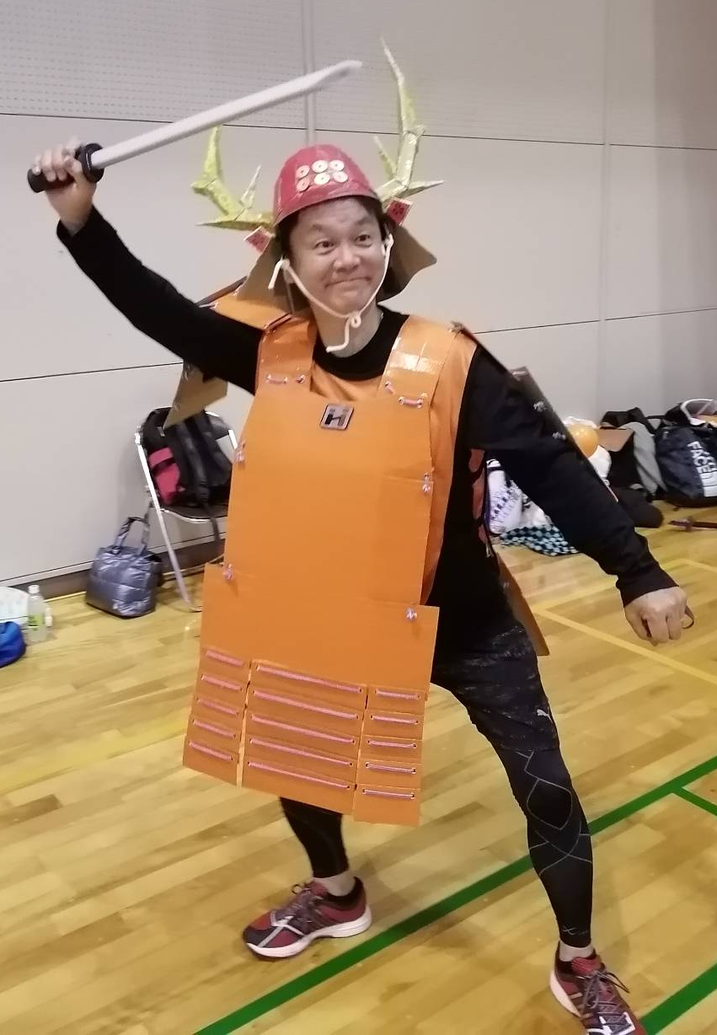
株式会社アイコンホールディングス
代表取締役会長 雛森 剛
１９９９年 株式会社アイコン設立
“思いっきり働いて思いっきり遊ぶ”の創業理念、
“お客さまに喜んで頂ける仕事を創意工夫しよう”
の経営理念のもと「電話、ガス、電気、水道」の
インフラ設備事業を中心に、取り組んで参りました。
２０２０年 グループ5社をホールディングス化
今は、これからの世の中に必要とされる会社、
超高齢化社会に向け、どんなお困りごとでも解決
できるドラえもんのポケットのような会社を目指しみんなで頑張っています。
お困りごとがあれば、何でもご相談ください！！

Slide 3
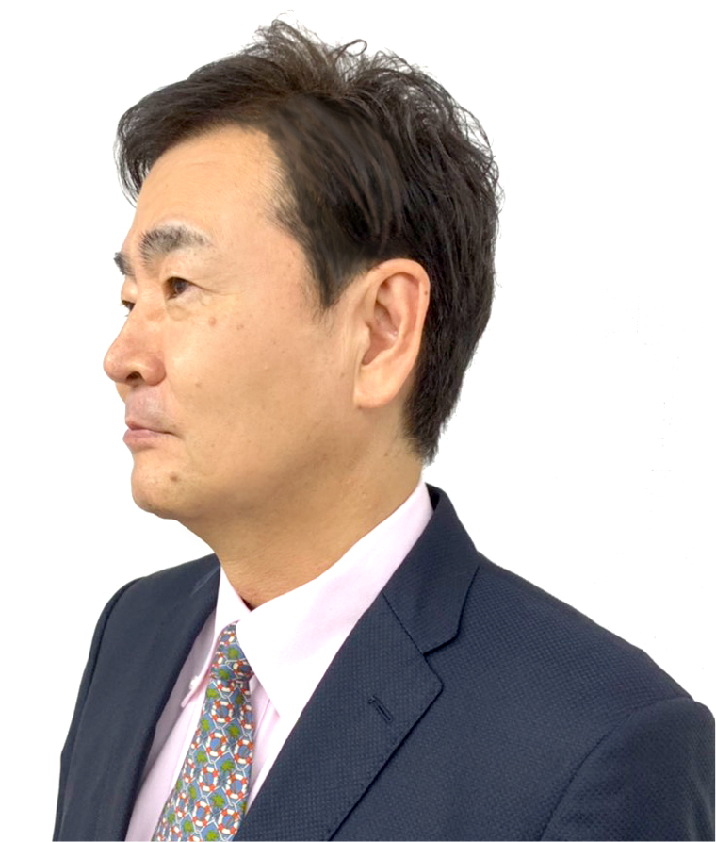
株式会社プロネット
代表取締役 金子眞己
仕事＜PR＞ 阪神大震災があった１９９５年に神戸のインターネットプロバイダー事業からウェブシステム開発・ウェブデザイン開発・サーバー運用管理を行っております。
最近は、クラウド型留守番電話サービス「ルステル」、飲食店向けのセルフオーダーシステム「オーダーくん」、名刺管理システム「Qrmeishi」を開発し販売してます。

Slide 4
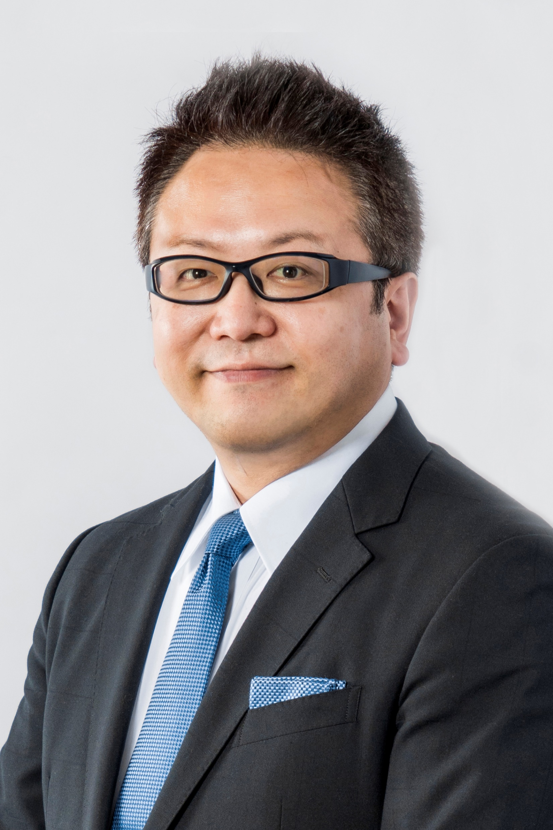
True voice（トゥルーヴォイス）
代表 阿部武史（あべたけし）
お写真など
仕事＜PR＞ ５才から墓場まで！の総合教育事業を営んでます！
①コーチング（個人や経営者様の心の整理整頓事業）
②研修講師（様々なツールで対話力を向上させる事業）
③オンリーワン（子どもの感性と思考力を伸ばす事業）
ライフワーク＜PR＞
④かけはしの会（人や組織のかけはしと価値観の交流）
⑤新規プロジェクト（学校の先生コーチ育成プロジェクト、ユーモア研究所の所長としてユーモアを探求するなど）

Slide 5
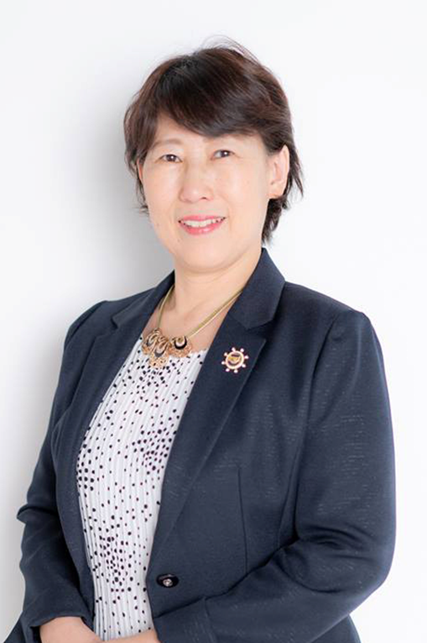
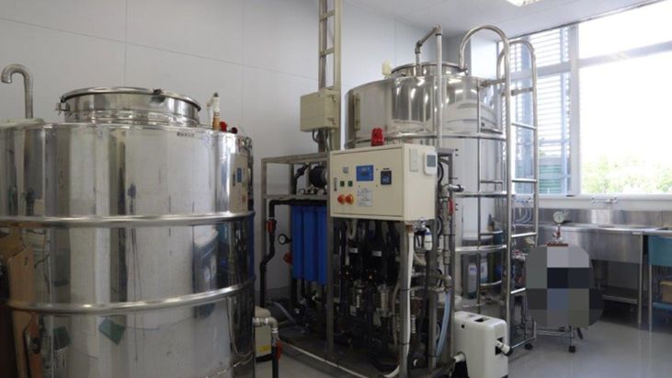
シンバオイシス株式会社
代表取締役 田中三紀子
。
Notes:
＜PR＞
シンバイオシス株式会社は、長期安定可能なナノsize以下の泡を製造するを有しています。この技術を用い医療機関との連携のもと、 「腸内フロー ラ移植用の菌液」の溶媒として実用化しています。 腸内細菌たちの有用性が明らかになる中、ナノバブルを利用することで健康な人の菌たちを確実に生着させることが可能となりました。 今年、神戸のポートアイランドに移転し、ナノバブルのさらなる活用に向けてさらなる発展を目指しています。

Slide 6
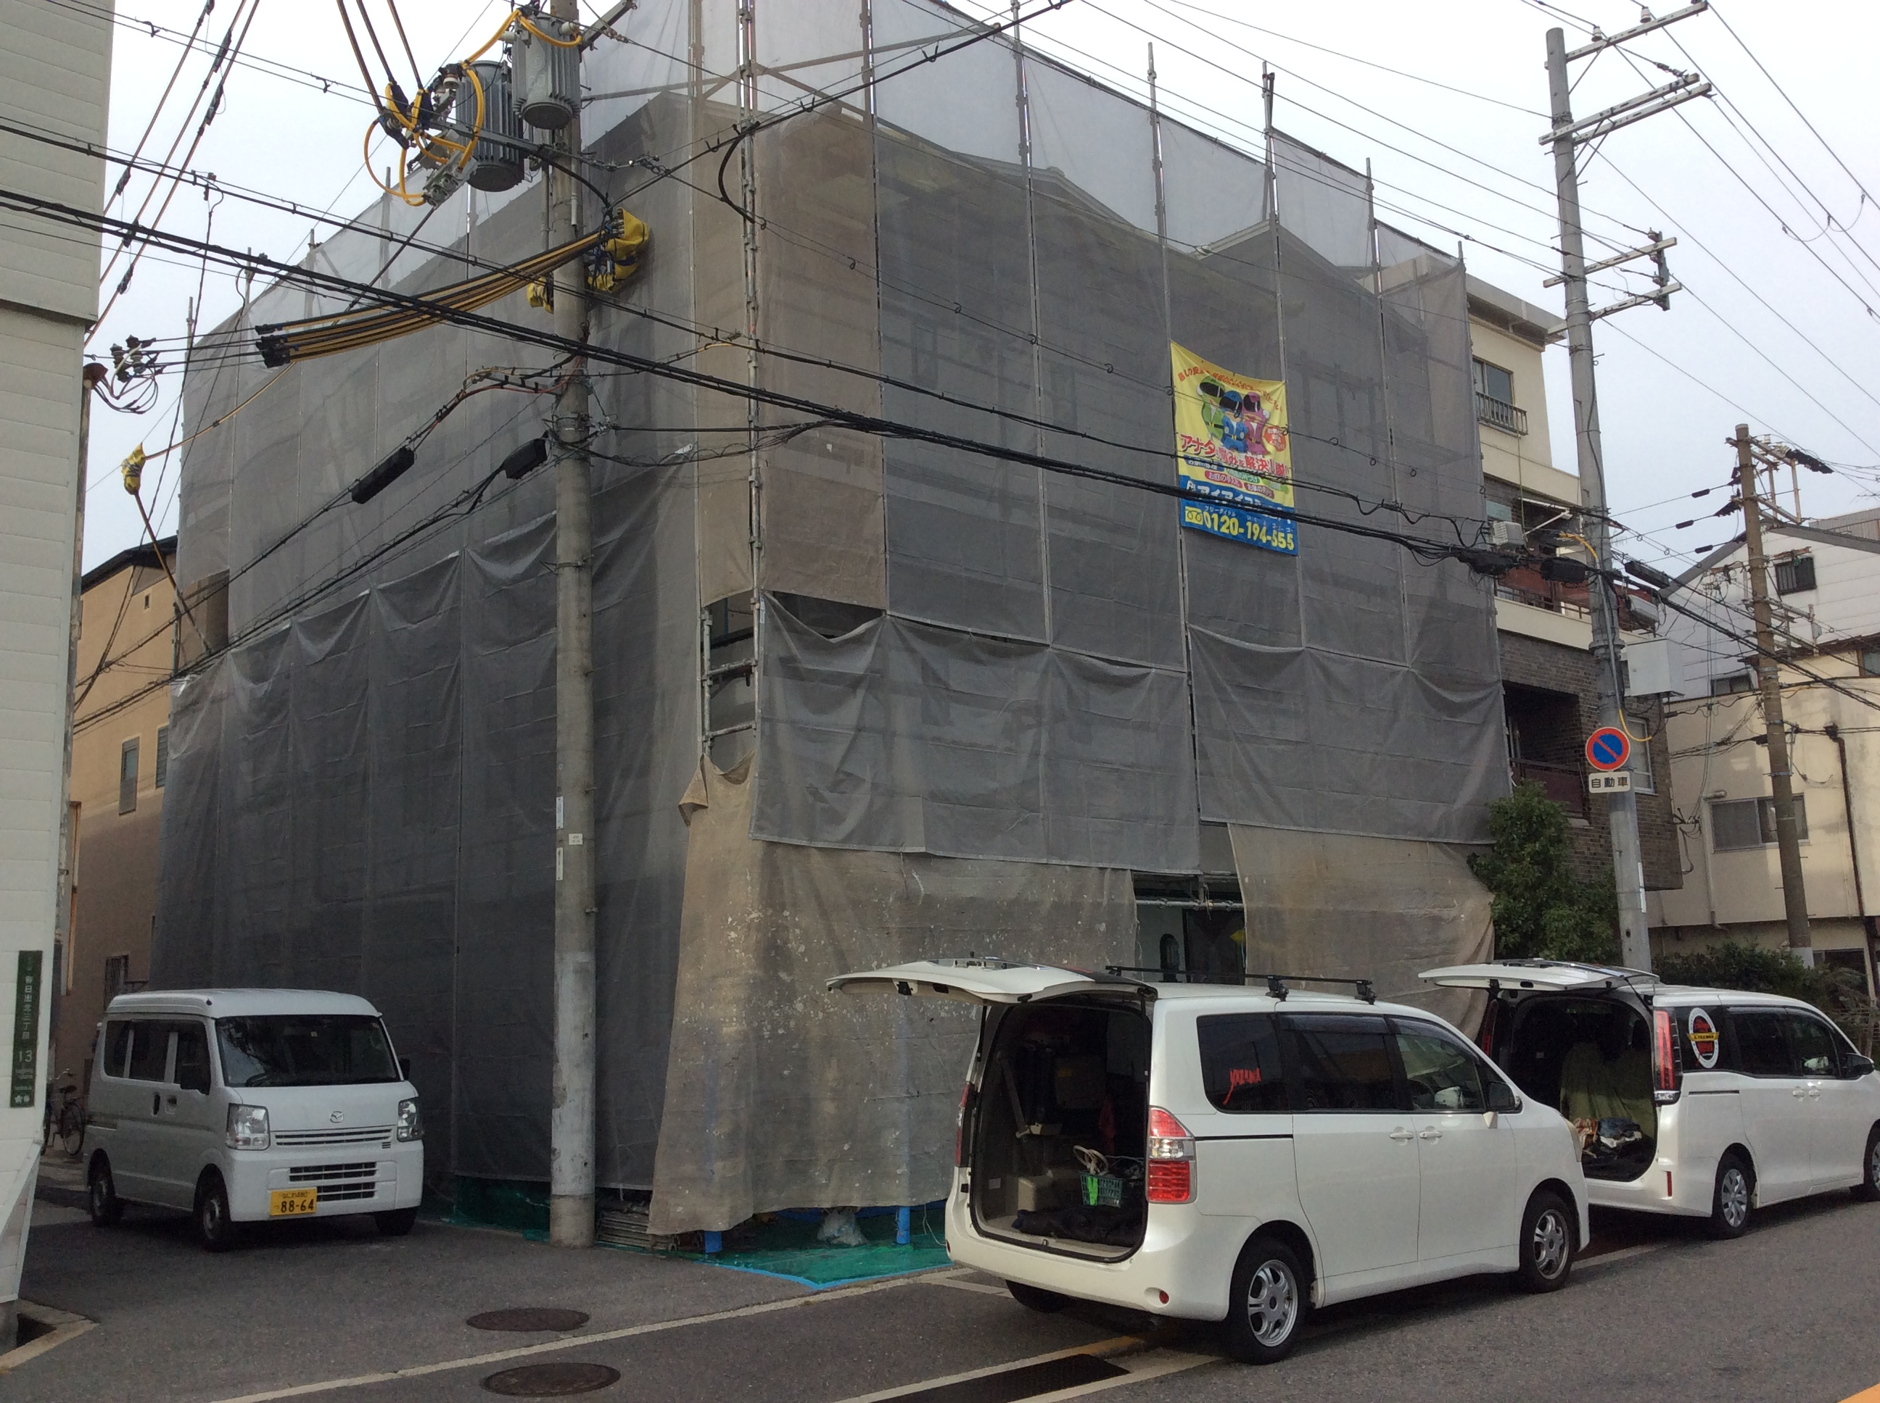
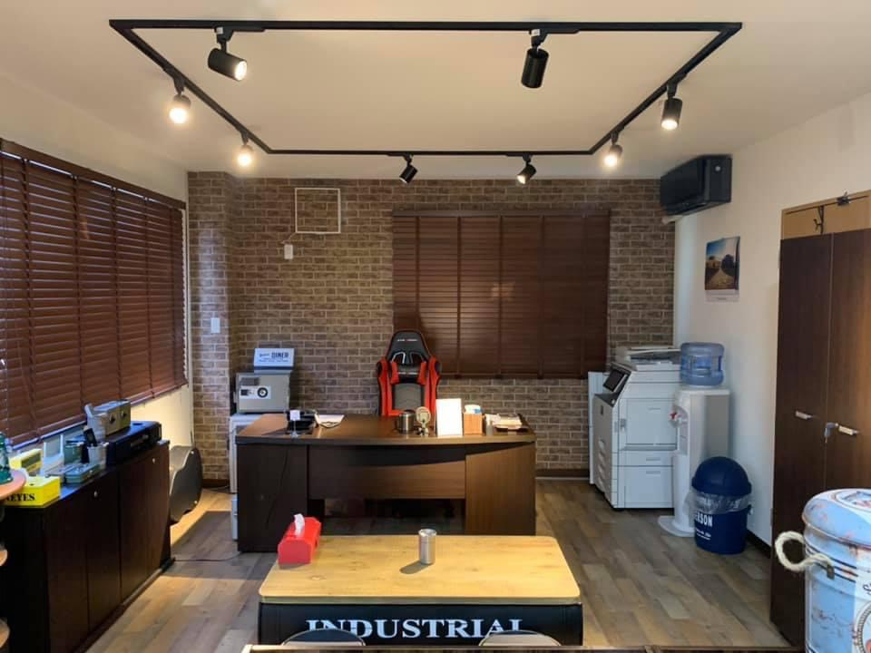
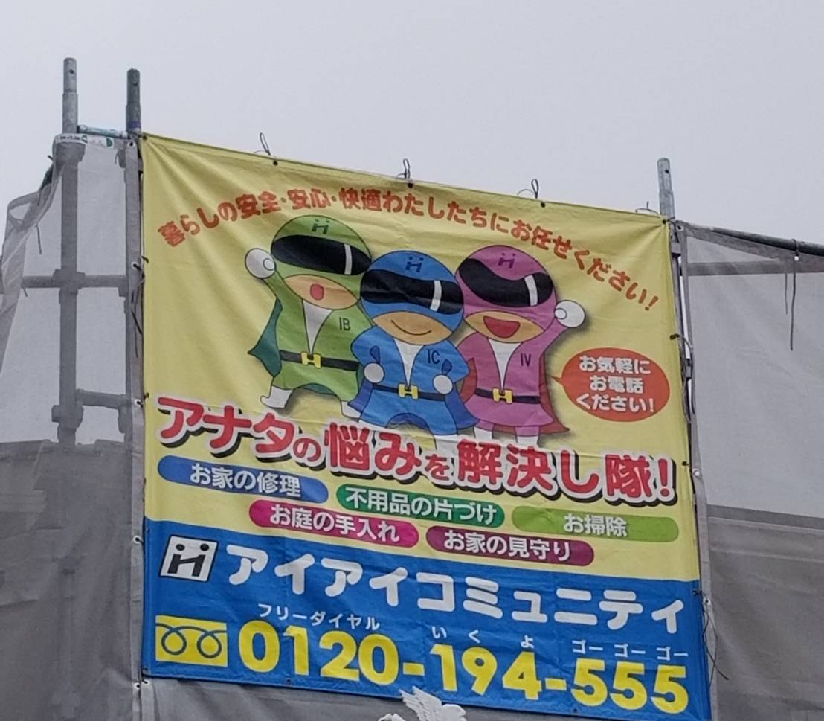
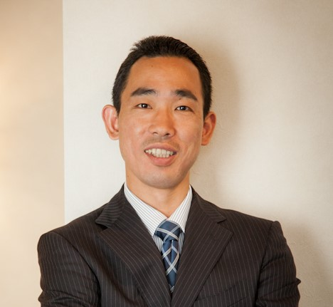
株式会社アイデアル
営業部 部長 末永 太郎
2020年 株式会社アイデアル設立
“お客様の満足の先にある感動を目指します”
を経営理念に安全・安心・快適なまちづくりに取り組んでいます。
外装リフォーム（外壁、屋根の塗装防水工事）内装リフォーム（キッチン、風呂、壁紙等）からマンションの大規模改修工事まで、住環境のお困りごとをすべて解決、感動していただけるよう日々邁進しております。
お困りごとがあれば、何でもご相談ください！！

Slide 7
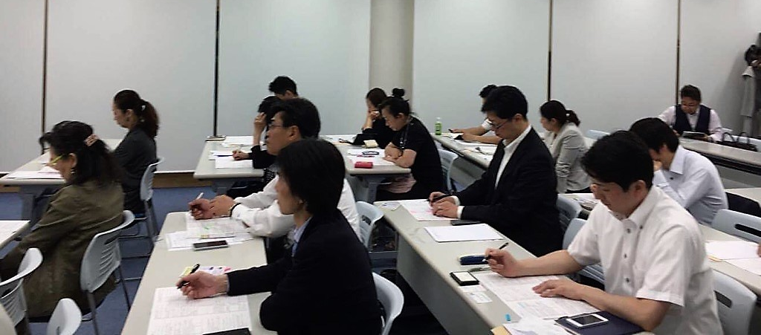
株式会社はっぴぃandプロジェクト
代表取締役 辻 瑞惠
☑式で簡単！ 複写式で3人に渡せる
日本初！ 年代別 6種類の『ゆいごん白書®』
延1600人が受講！
『ゆいごん白書®』
作成講座も大好評！
Notes:
入院から認知症、延命治療、葬儀の希望、デジタル遺品、仏壇、お墓まで60項目にチェック入れるだけ！複写式で3人に渡しておける、シンプル・簡単・確実な終活ツールとして新聞15紙に取り上げていただいた、お昼休みに完成する、『ゆいごん白書®』を企画・制作・販売。さらに作成講座、認定講師養成講座も行っている株式会社はっぴぃandプロジェクトの辻 瑞恵です。ミッションである【『ゆいごん白書®』を国家プロジェクトに、そして世界へ】をに向かって頑張っています。「もしもの時に家族に迷惑をかけたくない！」という方はぜひ一度、受講ください。お待ちしています。

Slide 8
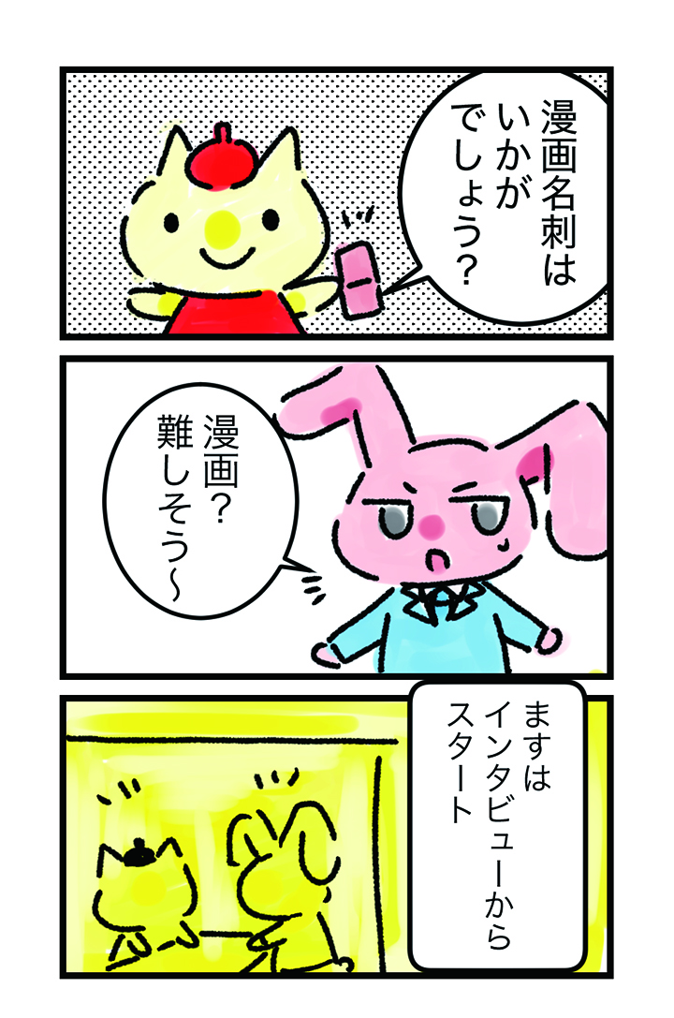
アトリエ羽犬
代表 まえだみゆき
＜PR＞ 国内では漫画家。海外では画家。 ハートフルな画風ですが 本人はそうでもないです。
Notes:
アトリエハイヌ代表のまえだみゆきです。
国内では漫画家。
海外では画家として活動しています。
変わった名刺をつくったので
ぜひぜひ名刺交換してください。
よろしくお願いします。

Slide 9
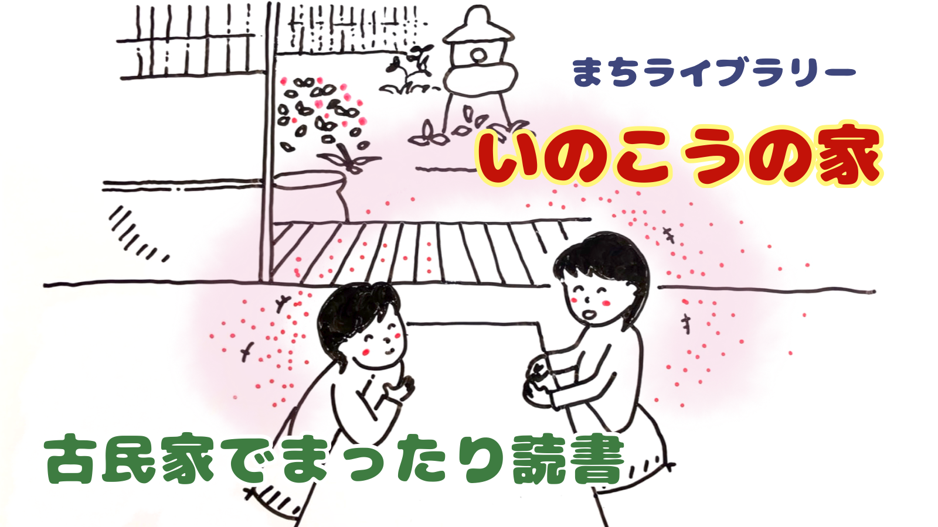
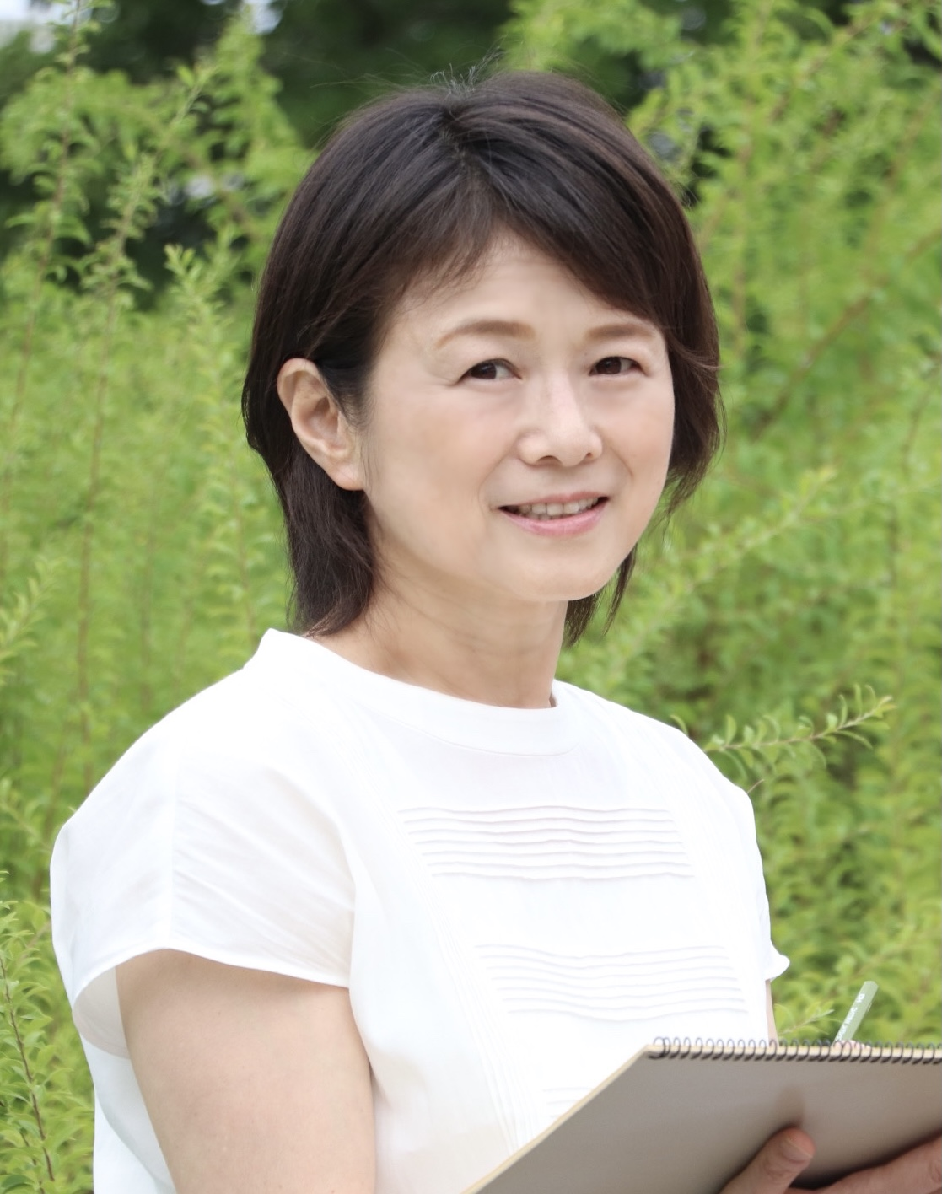
ともわか工房
若林とも子
貴方のファンをつくる
Notes:
初めまして
お絵かきムービークリエーターの若林とも子です
お絵かきムービーとは、主にホワイトボードを使ったアニメーションです。
見た方から、会う前から『あなたのファンでした』と言われて、自然に商品、サービスが売れていく。お絵かきムービーで、あなたの魅力、実績、経験をブランディングすると、こんなことが本当に起こります。
なぜなら、お絵描きムービーは短い映画のようなものだからです。
あなたの人生をしっかり聞き取り、あなたが主人公のストーリーを作ります。
映画を見終わった時には、主人公を好きになっていますよね
それがあなたにも起こります。
お絵描きムービーは、１分間の短いメッセージから10分間の人生ストーリーまで伝えたい内容によって様々な用途でお使い頂けます

